Slide 1
TIC
PID 工艺图符的相关标准
FIC
LIC
现行标准清单 · 图符画法 · 仪表位号规则 · 中外差异对照
PI
本课件系统梳理管道及仪表流程图（P&ID）图符所依据的国家标准、化工与石化行业标准，以及 ISA-5.1 等国际标准，逐项给出可直接引用的条款、图符画法与常见错误，并附中外图符差异对照，供工艺、仪表、安全与审核人员统一读图口径使用。
标准状态截至 2026 年 9 月 | 适用领域：化工、石化、医药、精细化工及涉危工艺装置
1

Slide 2
CONTENTS
01
认识 PID：定义、用途与绘制单元
P03
02
标准体系总览：三层结构
P06
03
国家基础标准：GB/T 6567、GB/T 2625
P07
04
化工行业标准：HG/T 20519 六部分
P09
05
设备、管道与阀门的绘制与标注
P12
06
仪表功能标志：位号与字母代号
P18
07
仪表图形符号、连线与故障位置
P22
08
石化行业标准：SH/T 3105、SH/T 3005
P26
09
国际与国外标准：ISA-5.1 及对照
P28
10
常见错误、审查要点与企业落地建议
P31
说明：本课件引用的全部标准均已在线核实为现行有效版本，标注的发布/实施日期以全国标准信息公共服务平台、工标网及行业标准公告为准。
2

Slide 3
HG/T 20519.2—2009
标准定义（原文）：用图示的方法把化工工艺流程和所需的全部设备、机器、管道、阀门及管件和仪表表示出来。是设计和施工的依据，也是开、停车、操作运行、事故处理及维修检修的指南。
—— HG/T 20519.2—2009《化工工艺设计施工图内容和深度统一规定 第 2 部分：工艺系统》第 3.1.1 条
▍ 名称与代号：英文 Piping and Instrumentation Diagram / Drawing，缩写 PID 或 P&ID；国内标准称「管道及仪表流程图」。
▍ 图纸分类（3.1.2）：分为「工艺管道及仪表流程图」与「辅助及公用系统管道及仪表流程图」。辅助系统含仪表空气、工厂空气、燃料、致冷剂、置换用惰性气、润滑油及密封油、废气、放空等；公用系统含自来水、循环水、软水、冷冻水、低温水、蒸汽、废水等，一般按介质类型分别绘制。
▍ 绘制单元（3.1.3）：一般以工艺装置的主项（工段或工序）为单元绘制；工艺过程比较简单时，也可以装置为单元绘制。
▍ 图纸基础规定（3.2）：采用 A1 图幅横幅绘制（简单者可用 A2）；不按比例，但应示意出各设备相对位置的高低。
一句话理解：PFD 讲「物料怎么走」，PID 讲「怎么实现、怎么控制、怎么施工」——所有设备、每一根管道、每一个阀门和每一个仪表控制点都要落到图上。
3

Slide 4
对比项 | PFD 工艺流程图 | PID 管道及仪表流程图
表达重点 | 物料与能量平衡、主要工艺路线 | 全部设备、管道、阀门、管件、仪表与控制点
标注数据 | 操作数据（正常工况下的温度、压力、流量） | 设计数据与规格：设备规格、管径、管道等级、法兰面形式
控制内容 | 一般不表达，或仅示意 | 完整表达检测、控制、报警、联锁与最终控制元件
安全信息 | 很少涉及 | 安全阀、泄压去向、紧急切断、故障位置、SIS 回路
施工用途 | 工艺方案与论证 | 施工、安装、开停车、操作、事故处理与检修的直接依据
深度要求 | 较低，图幅不限 | 较高，应采用 A1 图幅（简单者 A2），含首页图（图例页）
现场最常见的源头性错误：把 PFD 当施工图用。PFD 上没有阀门、没有管道等级、没有仪表位号，施工单位只能「猜」，一旦猜错就是返工甚至事故隐患。
判断方法：图上有没有全部阀门与仪表控制点、有没有管径和管道等级、有没有首页图（图例页）——三者缺一，就不是合格的 PID。
4

Slide 5
施工依据
法兰面形式、压力等级标注错一次，现场就装不上；管道等级分界点不标，材料就领错。
HAZOP 与 SIL 分析
控制回路与联锁标识不统一，分析对象可能被整段漏掉，SIL 定级失去输入。
变更管理（MOC）
图符与图例版本不一致，变更前后「到底改了什么」说不清，改完的图与现场不符。
事故调查与追溯
控制阀故障位置（FO / FC）没有标注，事故时就无法判断设计意图与失效行为。
涉外与引进项目
中外图符混用（尤其 DCS 内部功能、电信号线型），会造成按图施工的误读。
图符标准不是「画图规范」这么简单：它同时是设计意图的载体、施工的语言和事故调查的证据链。
5

Slide 6
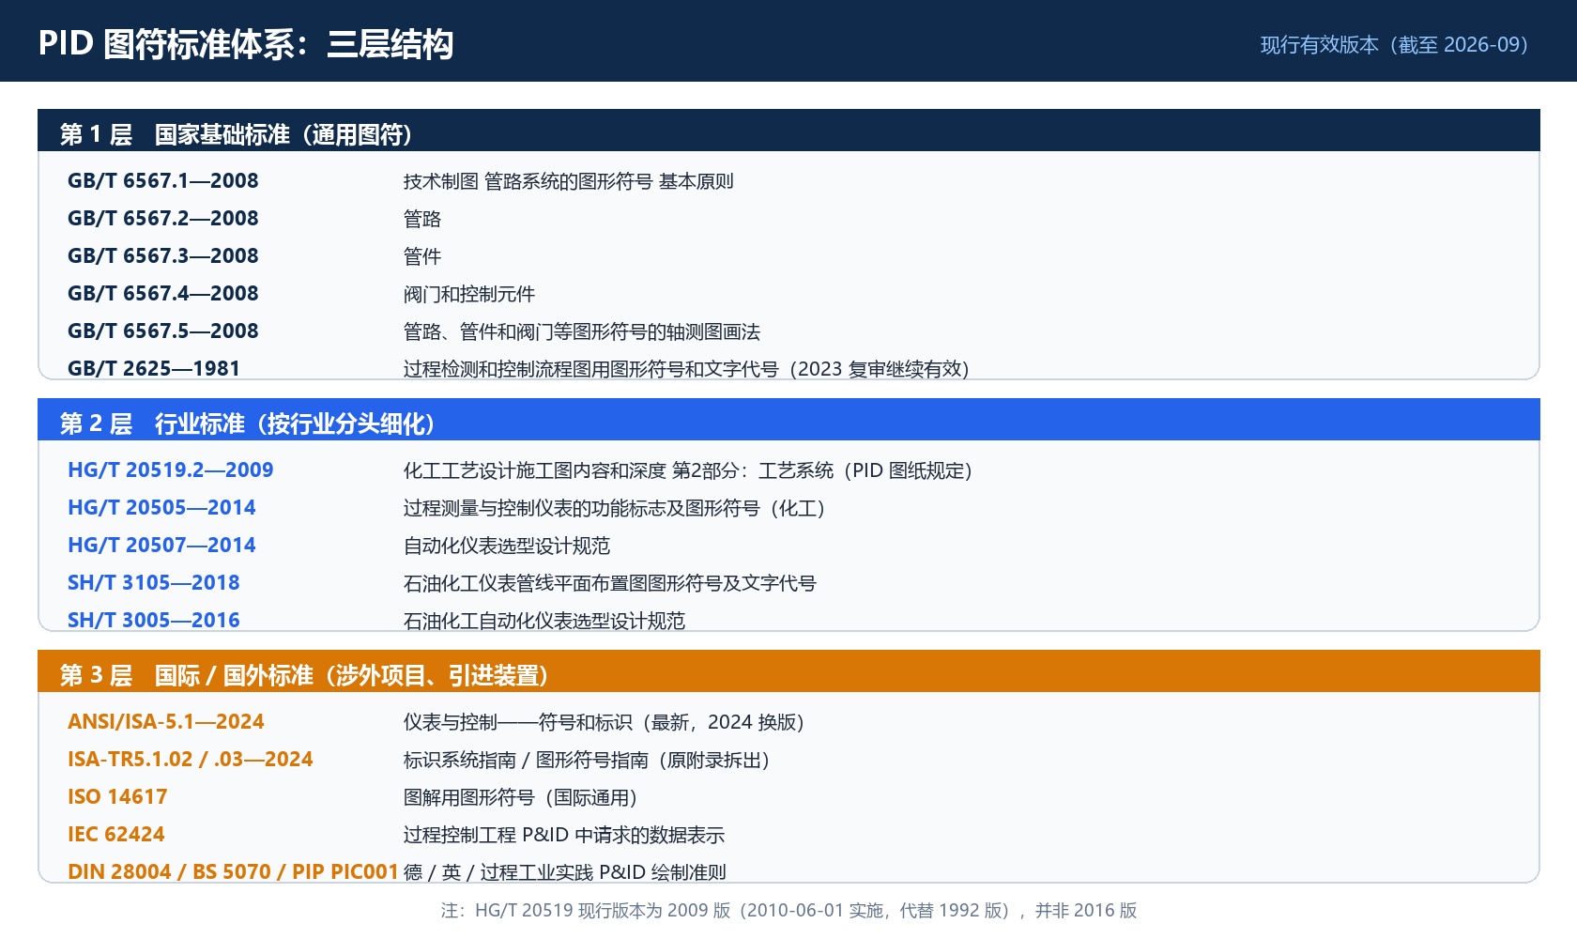
三层标准并用：国家基础标准定「通用图符」，行业标准定「专业细则」（化工 HG/T、石化 SH/T），国际标准用于涉外项目。同一项目内不得混用不同体系，须在首页图（图例页）逐项声明。
6

Slide 7
GB/T 6567.1～.5—2008
标准编号 | 标准名称 | 主要内容 | 状态
GB/T 6567.1—2008 | 技术制图 管路系统的图形符号 基本原则 | 管路系统图形符号的通用绘制原则 | 现行
GB/T 6567.2—2008 | 技术制图 管路系统的图形符号 管路 | 管路（管线）的图形符号 | 现行
GB/T 6567.3—2008 | 技术制图 管路系统的图形符号 管件 | 常用管件的图形符号 | 现行
GB/T 6567.4—2008 | 技术制图 管路系统的图形符号 阀门和控制元件 | 各类阀门、控制元件的图形符号 | 现行
GB/T 6567.5—2008 | …管路、管件和阀门等图形符号的轴测图画法 | 轴测图（三维示意）画法 | 现行
发布与实施：2008-06-26 发布，2009-01-01 实施；代替 1986 版（GB/T 6567.1～.4—1986）及 2003 版轴测图画法（GB/T 6567.5—2003）。
复审情况：现行有效。其中 GB/T 6567.3—2008 于 2025-11-19 复审，结论为「继续有效」。
归口单位：全国技术产品文件标准化技术委员会（TC146）。
适用提示：GB/T 6567 是「技术制图」层面的通用图符，化工装置的 PID 图符还要落到 HG/T 20519.2 与 HG/T 20505。
7

Slide 8
仪表图形符号与文字代号
过程检测和控制流程图用图形符号和文字代号
标准号：GB/T 2625—1981（推荐性国家标准）
发布 / 实施：1981-04-15 发布，1982-03-01 实施
复审状态：2023-12-28 复审，结论为「继续有效」
归口：TC124 全国工业过程测量控制和自动化标准化技术委员会
起草：上海工业自动化仪表研究所
适用范围与定位
适用范围：化工、石油、冶金、电力、轻工、纺织、建材和其他工业，为过程检测和控制流程图所用的仪表装置规定统一的表示方法；也可供其他设计文件和技术文件使用。
核心规定：仪表图形符号为一直径约 10 mm 的细实线圆圈（必要时允许断开）；字母代号表示被测变量与功能；位号字母填上半圆、回路号填下半圆。
为什么必须知道这一版：三个提醒
① 发布已逾 40 年仍现行。网上大量资料把它当成「已废止的老标准」，但全国标准信息公共服务平台的结论是「继续有效」，2023 年刚复审过。
② 它是「仪表圆圈 φ10 mm」的原始依据。国内所有 PID 读图习惯里的圆圈直径、位号上下半圆填法，源头就是这一版标准以及后续的 HG/T 20505。
③ 与行业标准并用时以行业标准为准。化工装置优先执行 HG/T 20505—2014 与 HG/T 20519.2—2009，GB/T 2625 作为国家层面的通用依据。
8

Slide 9
HG/T 20519—2009
标准编号 | 部分名称 | 与 PID 图符的关系
HG/T 20519.1—2009 | 化工工艺设计施工图内容和深度统一规定 第 1 部分：一般要求 | 含图线与字体要求（第 6 章）、图纸目录与设计说明
HG/T 20519.2—2009 | 第 2 部分：工艺系统 | ★ 管道及仪表流程图的直接依据（第 3 章）
HG/T 20519.3—2009 | 第 3 部分：设备布置 | 设备布置图（另成图种）
HG/T 20519.4—2009 | 第 4 部分：管道布置 | 管道布置图、轴测图
HG/T 20519.5—2009 | 第 5 部分：管道机械 | 管架、膨胀节等
HG/T 20519.6—2009 | 第 6 部分：管道材料 | 管道等级代号与材料表
版本沿革：2009 年版代替 HG/T 20519—1992（原 40 个分册），把内容归纳为一般要求、工艺系统、设备布置、管道布置、管道机械、管道材料六个部分；实施日期 2010-06-01，现行有效。
⚠ 易错点：现行版本是 2009 版，不是 2016 版。编制制度、引用条文时写错版次，会在审核与检查中被直接指出。
适用范围：化工行业新建、扩建或改建的施工图设计；石油、石化、轻纺、医药等行业可参照执行。
9

Slide 10
PID 图纸规定
条款 | 内容要点
3.1.1 定义与用途 | 用图示方法表示工艺流程及全部设备、机器、管道、阀门及管件和仪表；作为设计与施工依据，以及开停车、操作运行、事故处理、检修的指南
3.1.2 分类 | 工艺管道及仪表流程图 + 辅助及公用系统管道及仪表流程图（辅助与公用系统一般按介质类型分别绘制）
3.1.3 绘制单元 | 以工艺装置的主项（工段或工序）为单元绘制；工艺过程简单时也可以装置为单元
3.2.1 图幅 | 应采用标准规格的 A1 图幅，横幅绘制，流程简单者可用 A2 图幅
3.2.2 比例 | 不按比例绘制，但应示意出各设备相对位置的高低；设备（机器）图例只取相对比例，过大者可适当缩小、过小者可适当放大，整个图面要协调美观
3.2.3 相同系统 | 有两个及以上相同系统时，需绘出一张总图表示各系统间关系，再单独绘出一个系统的详细流程图，其余系统以细双点划线方框表示，框内注明系统名称及其编号
3.2.4 复用设计 | 局部复用定型设计或采用制造厂成套设备时，以双点划线框图表示，框内注明名称、位号或编号，填写有关图号，必要时加文字说明
3.2.5 图线与字体 | 具体要求见本规定第 1 部分（一般要求）第 6 章
3.3.1 设备绘制 | 绘出工艺设备一览表所列的所有设备（机器）；设备图形按本部分第 8 章绘制，未规定的可按实际外形与内部结构特征简化绘制
提示：以上条款可直接引用于企业《PID 制图规定》《图纸审核要点》等制度文本。
10

Slide 11
图线对象 | 线型 | 说明
工艺物料管道 | 粗实线 | 主物料流程线，全部须画出并标注管道号、管径、管道等级
辅助 / 公用系统总管 | 粗实线 | 如蒸汽总管、循环水总管；支管绘出与设备或主流程管道连接的一小段
辅助管道（支管） | 中粗线 | 辅助与公用系统的分支管道
设备、机器 | 细实线 | 只取相对比例，不按实物比例；同类设备外形在同一图中应一致
阀门、管件、管道附件 | 细实线 | 阀门图形符号一般长 6 mm × 宽 3 mm，或长 8 mm × 宽 4 mm
仪表圆圈与方法引线 | 细实线 | 仪表圆圈直径约 10 mm，必要时允许断开
仪表信号线 | 细实线 + 标记 | 气动加双斜短划、电动加单斜短划、毛细管加叉号、电磁类加圆点
依据：HG/T 20519.2—2009 第 3.2.5 条明确「图线和字体的具体要求见本规定第 1 部分第 6 章」，即 HG/T 20519.1—2009 第 6 章；线宽、字体高度等具体数值以及机械制图通用线型另见 GB/T 4457.4。
实务建议：把本页作为「读图第一课」——线上粗细和标记先分清，再谈位号与回路，能避免绝大多数误读。
11

Slide 12
▍ 绘全：绘出工艺设备一览表所列的全部设备（机器）；设备、机器上的所有接口宜全部画出。
▍ 必须画出的管口：与配管有关、与外界有关的管口——直连阀门的排液口、排气口、放空口及仪表接口等，必须画出。
▍ 管口编号：用方框内一位英文字母或字母加数字表示。
▍ 简化画法：标准未规定的设备，可按实际外形和内部结构特征绘制，只取相对大小，不按实物比例；同一流程图中同类设备的外形应一致。
▍ 内部结构：为便于理解工艺，与管口相邻的塔盘、塔盘号及挡板、堰、内分离器、加热/冷却盘等内件都要表示出来。
▍ 驱动装置：泵、风机、压缩机等要注明驱动机类型，有时还要标出驱动机功率。
▍ 标高：对安装高度有要求的设备必须标出最低标高；塔和立式容器标明自地面到下切线的实际距离或标高；卧式容器标明内底部标高或到地面的实际距离。
▍ 排放去向：注明容器、塔、换热器等设备与管道的放空、放净去向（大气、泄压系统、干气或湿气系统；排入下水道须区分生活污水、雨水或含油污水系统）。
设备位号格式：设备类别代号 + 主项编号 + 同类别设备顺序号（+ 相同设备尾号），如 V-101、P-1001A/B、E-201。
提示：位号必须与设备一览表、台账、铭牌逐一对应；改名不改全，是审核中最常见的低级错误。
12

Slide 13
HG/T 20519.2—2009
代号 | 设备类别 | 代号 | 设备类别
C | 压缩机、风机（Compressor / Fan） | S | 火炬、过滤设备
E | 换热器、蒸发器（Exchanger） | T | 塔设备（Tower）
P | 各种类型泵（Pump） | V | 容器、槽罐（Vessel）
L | 起重、运输设备 | M | 其他机械
R | 反应器、转化器（Reactor） | W / F | 称量机械 / 工业炉等（以项目图例为准）
位号构成示例
V-101 容器 主项 1 第 01 台
P-1001A / B 泵 主项 10 第 01 台 A、B 两台（一开一备）
E-201 换热器 主项 2 第 01 台
T-301 塔 主项 3 第 01 台
注：主项编号即工段（工序）编号，与图纸目录、管道号中的主项代号保持一致。
为什么设备代号要背下来：PID 上设备图形是示意性的，真正识别设备靠位号字母。P 是泵、E 是换热器、T 是塔、V 是容器——看到字母就知道设备类别，这是读图的基本功。
注意：不同设计院会在标准基础上扩展代号（如 F 代表工业炉、W 代表称量机械等），同一项目必须统一，并在首页图（图例页）中逐项声明。
13

Slide 14
管道号 = 物料代号 + 主项代号（工段/工序） + 管道分段顺序号 （顺序号按工艺流程顺序用两位数字 01、02… 编号）
标注内容 = 管道号 + 管径 + 管道等级（+ 绝热或隔声代号）
示例：PL-101-50-A1A-H
PL = 工艺液体（物料代号） 101 = 主项 1、第 01 段 50 = 公称直径 DN50 A1A = 管道等级 H = 保温
要素 | 规定与写法
管径 | 一般标注公称直径：公制管以 mm 为单位只标数字（DN25 标为 25）；英制管以英寸为单位需标注英寸符号（如 1/2″、4″）
管道等级 | 由「公称压力等级代号 + 管道材料等级顺序号 + 管道材质类别代号」三部分组成，如 A1A：A 为公称压力等级，1 为材料等级顺序号，A 为材质类别代号（见 HG/T 20519.6—2009）
等级分界 | 同一根管道上使用不同等级材料时，应在图上注明管道等级的分界点
流向标注 | 一般在管道改变方向处标明介质流向箭头
标注位置 | 横向管道标注在管道上方；竖向管道标注在管道左侧，也可用指引线引出标注
补充：管道进出本图时，应在始（或末）端注明相接图纸图号，以及所来（或去）的设备位号或管道号。
14

Slide 15
HG/T 20519.2—2009
类别 | 代号 | 含义 | 类别 | 代号 | 含义
工艺物料 | PG | 工艺气体 | 公用工程 | CWS | 循环冷却水上水
 | PL | 工艺液体 |  | CWR | 循环冷却水回水
 | PGL | 气液两相（须注明「两相流」） |  | DW/RW | 自来水 / 原水
 | PW | 工艺水 |  | SW | 软水
 | N | 氮气 |  | LS / MS | 低压蒸汽 / 中压蒸汽
 | H | 氢气 （O 为氧气） |  | SC | 蒸汽冷凝水
 | IA | 仪表空气 | 排放 | DR | 导淋
 | PA | 工厂空气 |  | VT | 放空气
 | NG / FG | 天然气 / 燃料气 |  | VE | 真空排放气
使用提示：物料代号一般取物料英文名称的首字母（大写）。本表为行业常用节选，各设计院会自行扩展；编制或审核图纸时，一律以该项目的首页图（图例页）为准。
15

Slide 16
代号 | 含义 | 代号 | 含义 | 代号 | 含义
H | 保温 | S | 蒸汽伴热 | J | 夹套伴热
C | 保冷 | W | 热水伴热 | N | 隔声
P | 人身防护 | O | 热油伴热 | E | 电伴热（带保温材料）
D | 防结露
阀门状态与特殊管道的文字标注（写在阀门或管道旁边）
标注 | 含义 | 标注 | 含义
N.C | 常闭（Normally Closed） | L.O | 锁开（Locked Open）
C.S.O | 铅封开（Car Seal Open） | L.C | 锁闭（Locked Closed）
C.S.C | 铅封闭（Car Seal Closed） | NNF | 正常无流量（Normal No Flow）
其他必须注明的：间断使用的管道注明「开车」「停车」「正常无流量（NNF）」；两相流管道注明「两相流」；放空口、放净口、蒸汽吹扫口、冲洗口和灭火蒸汽口都要标示；蒸汽伴热、电伴热、夹套管及保温管须标示（保温厚度与材料类别可不在图上示出）。
16

Slide 17
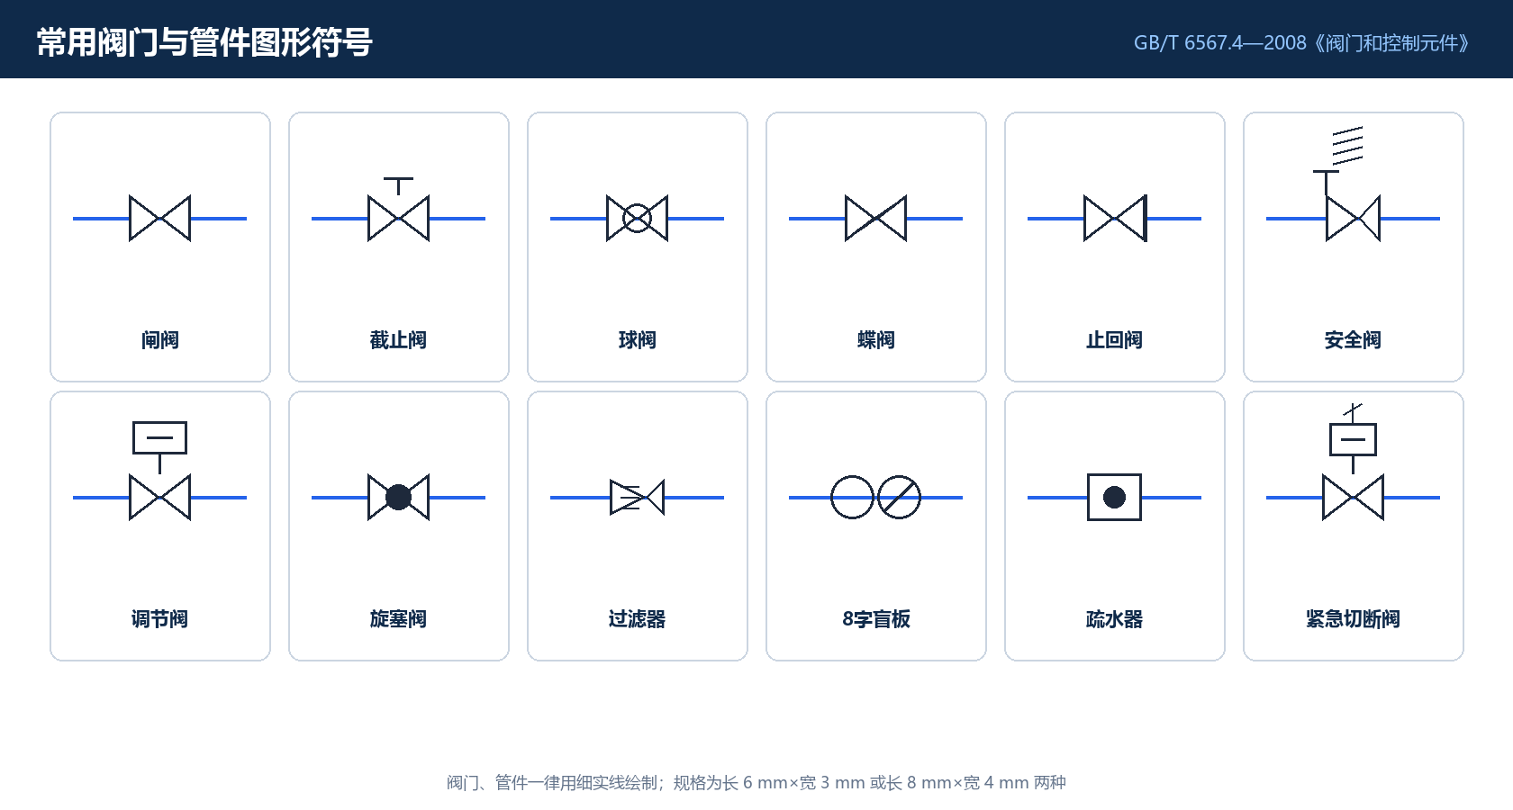
GB/T 6567.4—2008
绘制与标注规则
· 用细实线按规定图形符号在相应位置画出，并标注规格代号。
· 图形符号尺寸：长 6 mm × 宽 3 mm，或长 8 mm × 宽 4 mm。
· 所有阀门（仪表阀门除外）都要表示出，并按图例表示出阀门形式；尺寸与管道不一致时须注明。
· 阀门压力等级与管道不一致，或等级相同但法兰面形式不同时都要标注——否则配错法兰无法安装。
· 竖管上的阀门，图上高低位置应大致符合实际高度。
· 一般连接件（法兰、三通、弯头、管接头）无特殊需要不予画出；为安装检修所加的法兰、螺纹连接件仍要画出。
· 双阀、旁通阀等特殊阀件要标示清楚。
说明：8 字盲板左圆为通（空心圆）、右圆为盲（带斜线的圆），用于管道系统的隔离切换。
17

Slide 18
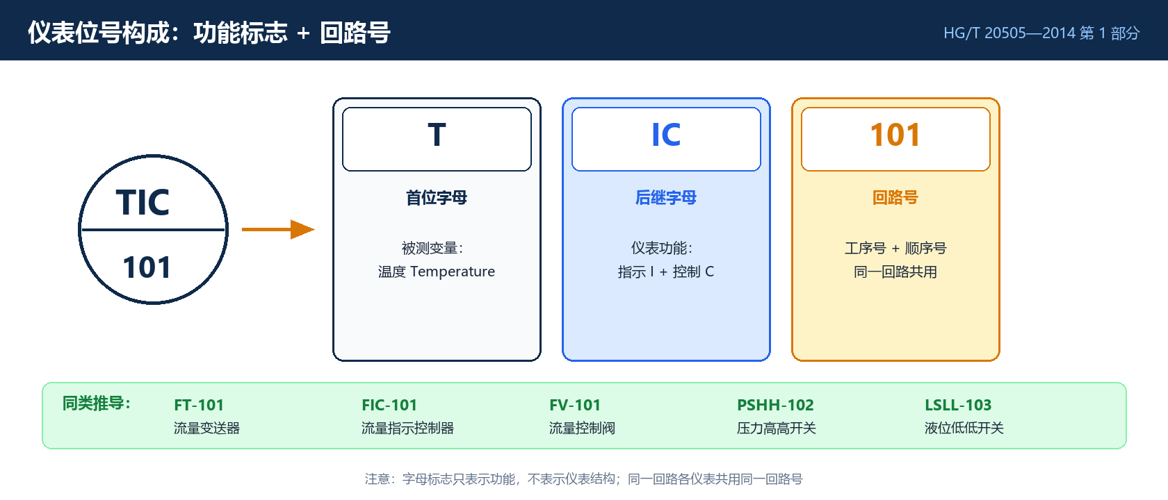
HG/T 20505—2014 第 1 部分
构成规则：仪表位号由「功能标志（字母代号组合）+ 回路号」两部分组成。首位字母表示被测变量（引发变量），后继字母表示仪表功能；首位字母定义变量，后继字母定义功能与修饰。
填写位置：字母代号填写在仪表圆圈的上半圆中，回路编号填写在下半圆中；回路号由工序号和顺序号组成，一般用三至五位阿拉伯数字表示。
同回路多表：同一回路中有两个以上相同功能的仪表时，可用仪表位号附加尾缀（大写英文字母）区别，如 FT-201A、FT-201B（同一回路内两台流量变送器）；FV-201A、FV-201B（两台控制阀）。
关键提醒：字母标志只表示功能，不表示仪表结构。差压变送器接孔板测流量时标 FT，同一型号的差压变送器接液位容器时标 LT——按功能标注，不按结构标注。
18

Slide 19
HG/T 20505—2014 / ISA-5.1
字母 | 被测变量 | 字母 | 被测变量 | 字母 | 被测变量
A | 分析（成分） | I | 电流 | R | 放射性
B | 烧嘴、燃烧 | J | 功率 | S | 速度、频率
C | 电导率 | K | 时间、时间程序 | T | 温度
D | 密度、相对密度 | L | 物位（液位/料位） | U | 多变量
E | 电压 | M | 水分或湿度 | V | 振动
F | 流量 | N | 用户自定义 | W | 重量、力
G | 长度、尺寸 | O | 用户自定义 | X | 未分类（用户定义）
H | 手动（人工触发） | P | 压力或真空 | Y | 事件、状态
 |  | Q | 数量、件数 | Z | 位置、尺寸
背记顺序建议：先记最常用的 8 个——F 流量、P 压力、T 温度、L 物位、A 分析、S 速度、W 重量、Z 位置，现场约九成仪表位号都出自这几个首位字母。
注意差异：N、O 在部分标准中为「用户选择/用户自定义」，不同项目的含义可能完全不同；X 为「未分类」，其具体含义写在该项目的仪表索引或控制说明中，图例页里查不到 X 的含义是正常的，必须问项目工程师，不允许猜。
19

Slide 20
HG/T 20505—2014 / ISA-5.1
字母 | 功能含义 | 字母 | 功能含义
I | 指示（Indicating） | S | 开关（Switch）
R | 记录（Recording） | V | 阀门、执行器（Valve）
C | 控制（Controlling） | Y | 继动器、计算器（Relay / Compute）
T | 变送（Transmitting） | E | 检测元件（Primary Element）
A | 报警（Alarm） | K | 自动/手动切换、时间程序控制
Q | 积算、累计（Totalizing） | Z | 驱动、位置（安全仪表系统 SIS 回路）
G | 视镜、观测、就地显示 | O | 节流孔（修饰）
修饰字母 | 含义 | 示例
D | 差（差压、温差、密度差） | PDT 差压变送器、TdT
H | 高（High） | PSH 压力高开关、PAH 压力高报警
L | 低（Low） | LSL 液位低开关、TAL 温度低报警
M | 中（Middle） | LSM 液位中开关
组合读法：先读首位（测什么）→ 再读后继（干什么）→ 最后的 H/L 是修饰（高/低）。
PSHH-104 = 压力（P）高高报警（SHH）开关 → 常用于联锁触发。
字母数量与安全分级：功能标志字母数不宜超过 8 位（行业惯例）。涉及安全仪表系统（SIS）的回路，ISA-5.1—2024 明确使用字母 Z 标识；国内项目一般结合 GB/T 50770—2013《石油化工安全仪表系统设计规范》与 SIL 定级文件一并标注。
最易混淆的两组：① T 在首位是「温度」、在后继是「变送」；② S 在后继既表示「开关」也是安全仪表标识，须结合项目图例确认。
20

Slide 21
位号 | 字母组合拆解 | 含义 | 典型应用
TI-106 | T（温度）+ I（指示） | 温度指示 | 管道或设备就地温度表
TIC-101 | T（温度）+ I（指示）+ C（控制） | 温度指示控制器 | 反应釜温度控制回路
PDRC-202 | P（压力）+ D（差）+ R（记录）+ C（控制） | 压差记录控制器 | 塔压差控制
FQI-303 | F（流量）+ Q（积算）+ I（指示） | 流量累积指示 | 物料计量、贸易结算
PSHH-104 | P（压力）+ S（开关）+ H（高）+ H（高高） | 压力高高报警开关 | 联锁触发、安全保护
LSLL-105 | L（物位）+ S（开关）+ L（低）+ L（低低） | 液位低低报警开关 | 泵保护、干转联锁
LT-108 | L（物位）+ T（变送） | 液位变送器 | 远传至 DCS
FV-109 | F（流量）+ V（阀门） | 流量控制阀 | 最终控制元件
FE-110 | F（流量）+ E（检测元件） | 流量检测元件（孔板） | 一次元件，配 FT
TY-111 | T（温度）+ Y（继动/计算） | 温度计算器、继动器 | 信号处理、温压补偿
XV-112 | X（未分类）+ V（阀门） | 开关阀 / 切断阀 | 联锁切断、SIS
ZSO-113 | Z（位置）+ S（开关）+ O（开） | 阀门位置开关（开到位） | SIS 回馈信号
读法要诀：从左到右「变量 → 功能 → 修饰」，位号后缀 A/B 表示同回路多台同类仪表。
21

Slide 22
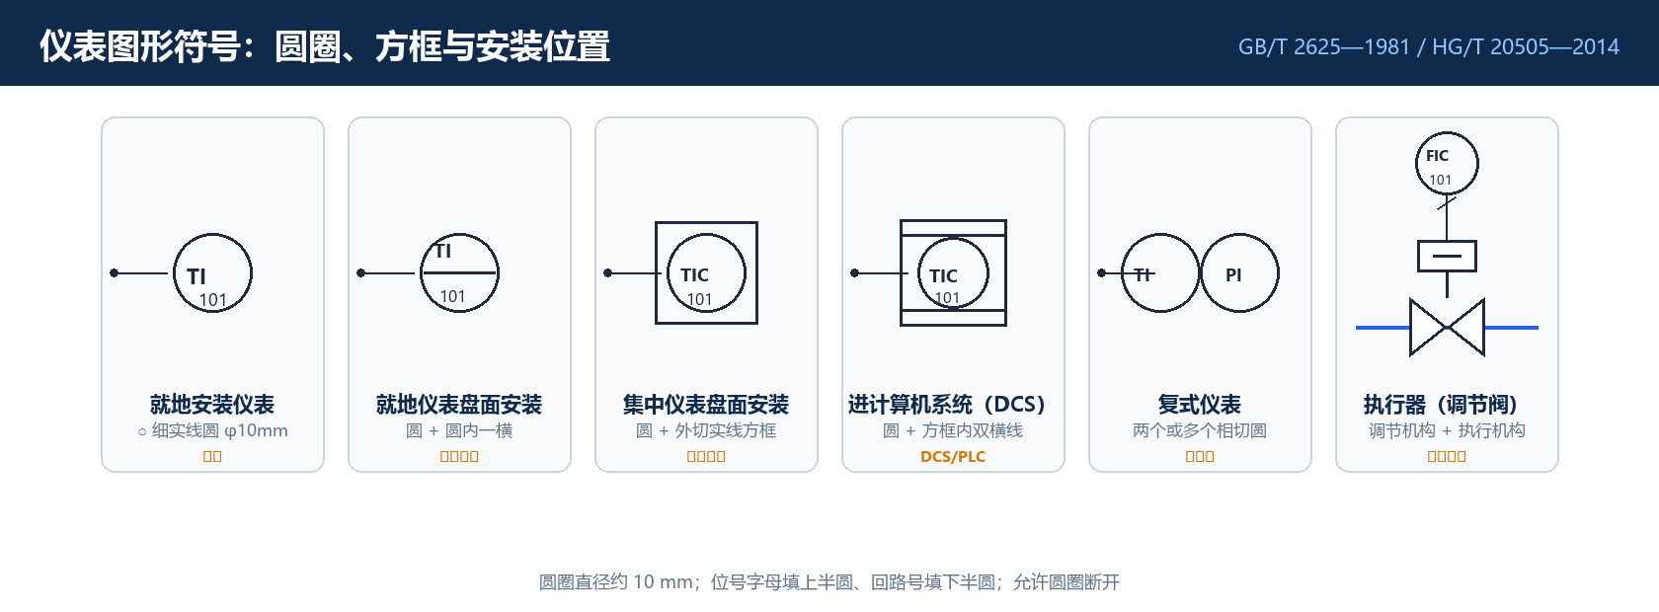
GB/T 2625—1981 / HG/T 20505—2014
基本符号：仪表（检测、显示、控制等）的图形符号是一个细实线圆圈，直径约 10 mm，需要时允许圆圈断开；必要时检测仪表或元件也可以用象形或图形符号表示。
安装位置用「方框 / 横线」区分：不画方框 = 就地安装；圆内加一横 = 就地仪表盘面安装；圆外加方框 = 集中仪表盘面安装；方框内加双横线 = 集中进计算机系统（DCS/PLC）。
22

Slide 23
安装位置 | 图形符号画法 | 含义与使用场景
就地安装仪表 | 细实线圆（无方框） | 现场就地指示或就地控制的仪表，如就地压力表、双金属温度计
就地仪表盘面安装 | 圆内加一条横线（圆分上下两半） | 安装在现场仪表盘面上的仪表
集中仪表盘面安装 | 细实线圆 + 外切实线方框 | 安装在控制室仪表盘面的指示、记录、控制仪表
集中进计算机系统 | 方框 + 上下双横线 + 圆 | DCS、PLC 等计算机控制系统内部的显示与控制功能
复式仪表 | 两个或多个相切的圆 | 一台仪表同时处理两个以上变量或功能，如 TIC 与 PIC 联动
执行器（最终元件） | 调节机构（阀体）+ 执行机构（膜头） | 控制阀与其执行机构组合表示，须标注故障位置 FO / FC / FL
三个实用判断：看到圆圈就知道是仪表；看到方框就知道信号进控制室或计算机；看到方框里有双横线，就知道这个功能是软件功能、现场没有对应的实物表盘。
审核要点：不同安装位置的仪表在同一回路中混用时，最容易出现「现场找不到这块表」的争议——位号、安装位置、仪表台账三者必须一致。
23

Slide 24
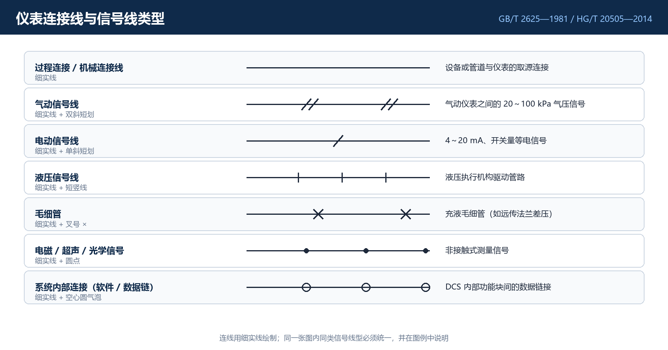
GB/T 2625—1981 / HG/T 20505—2014
绘制与审核要点
· 过程连接或机械连接线用细实线；连接点（测量点）是仪表引线与设备或管道的连接位置。
· 全部连线均用细实线；不同信号以附加标记区分，不得仅靠颜色区分（黑白复印会全部丢失）。
· 同一张图内同类信号的线型必须统一，并在首页图（图例页）逐项说明。
· 电信号标明模拟量还是开关量；气动信号标明 20～100 kPa 标准信号。
· DCS 内部软件连接与现场硬线连接必须严格区分——施工接线最易出错处。
· 仪表冲洗、吹扫管线要示出，电动与气动信号连接不可遗漏。
24

Slide 25
FO 故障开
能源（气源/电源）中断时阀门全开。多用于需要持续冷却、持续泄压的场合。
FC 故障关
能源中断时阀门全关。多用于需切断进料、防止物料继续进入的场合。
FL 故障保位
能源中断时阀门保持原位。多用于不希望因仪表故障造成工况剧烈波动的场合。
必须标注 / 必须表达的内容 | 依据与说明
控制阀的故障位置（FO / FC / FL） | 能源中断时阀门的动作方向直接决定事故后果，是 HAZOP 与联锁设计的基础输入
安全阀 PSV 及其泄放去向 | 注明放空、接泄压系统或接吸收装置；泄压管出口高度等另有专门规定
联锁切断阀（XV）与 SIS 回路 | 标出故障位置、动作时间要求，并与因果表（Cause & Effect）一致
双阀、旁通阀 | 在 PID 上必须标示清楚，避免开车与检修时走错流程
阀门的开闭状态标注 | 常闭 N.C、铅封开 C.S.O、铅封闭 C.S.C、锁开 L.O、锁闭 L.C
压力等级与法兰面形式 | 与管道不一致时须标注，否则安装时配错法兰
仪表冲洗与吹扫 | 在 PID 上要示出，避免介质堵塞或腐蚀取源部件
设备附带仪表与成套设备仪表 | 由制造厂成套供货范围内的仪表要加标注，可在编号后加后缀「X」
实务提示：故障位置写错一次，就可能把「失电即切断」写成「失电即打开」，后果不可逆——审核时优先复核这一项。
25

Slide 26
SH/T 3105—2018 / SH/T 3005—2016
标准编号 | 标准名称 | 与图符 / 读图的关系 | 状态
SH/T 3105—2018 | 石油化工仪表管线平面布置图图形符号及文字代号 | 石化自控工程基础标准：仪表管线平面布置图的图形符号与文字代号 | 现行
SH/T 3005—2016 | 石油化工自动化仪表选型设计规范 | 仪表选型与图形符号、位号表达的统一要求 | 现行
GB/T 50770—2013 | 石油化工安全仪表系统设计规范 | SIS 回路与联锁标识的设计依据（与 ISA-5.1 的 Z 标识配合） | 现行
SH/T 3092—2013 | 石油化工分散控制系统设计规范 | DCS 功能与显示的传统表达 | 现行
SH/T 3060 等安装图集 | 仪表安装图集、仪表管道线路设计规范等 | SH/T 3019—2016 仪表管道线路设计规范等配套 | 现行
两套体系的关系：化工装置用 HG/T（HG/T 20519、HG/T 20505），石化装置用 SH/T（SH/T 3105、SH/T 3005）；两者在图形符号细节与位号习惯上存在差异。
铁律：同一个项目不得混用两套体系，必须在首页图（图例页）中声明所依据的标准编号与版次；引进装置原图沿用国外标准时，也应在图例页中说明并给出对照。
26

Slide 27
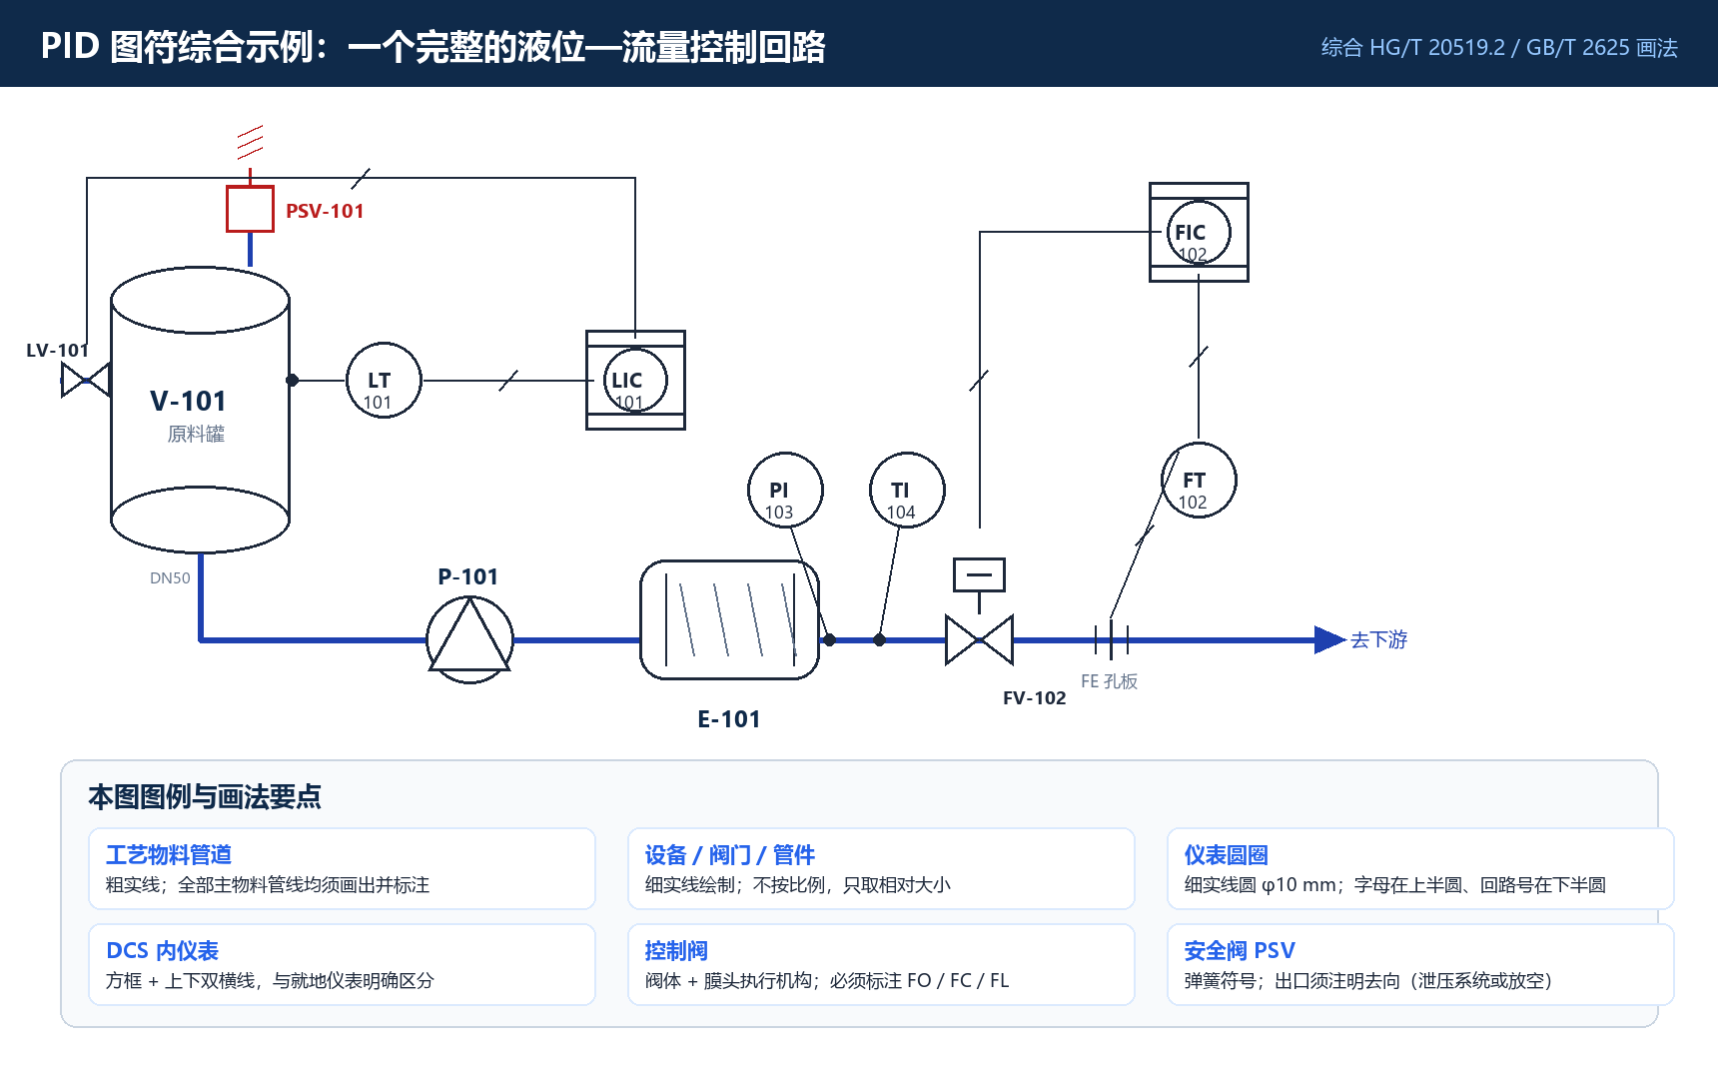
本图可读出的信息
· 设备：V-101 原料罐、P-101 泵、E-101 换热器
· 管道：进料管（含 LV-101）、出料管、出口管
· 液位回路：LT-101 → LIC-101 → LV-101
· 流量回路：FE 孔板 + FT-102 → FIC-102 → FV-102
· 就地仪表：PI-103、TI-104
· 安全设施：PSV-101 安全阀、DR 导淋
· 管径标注：DN50
· 图例：就地仪表（圆圈）与 DCS（方框）
27

Slide 28
标准编号 | 名称 | 说明
ANSI/ISA-5.1—2024 | Instrumentation and Control – Symbols and Identification | ISA 最古老、应用最广的标准；2024 版为最新（详见下页）
ISA-TR5.1.02—2024 | Identification System Guidelines | 标识系统指南（原 2022 版附录 A 拆出）
ISA-TR5.1.03—2024 | Graphic Symbol Guidelines | 图形符号指南（原 2022 版附录 B 拆出）
ISA-TR5.1.04—2026 | Content for PFDs and P&IDs | PFD 与 P&ID 内容指南（新发布的技术报告）
ISO 14617 | Graphical Symbols for Diagrams | 国际通用图解图形符号，P&ID 常用
IEC 62424 | Representation of process control engineering – Requests in P&ID | 过程控制工程在 P&ID 中的请求表示
DIN 28004 / BS 5070 / PIP PIC001 | 德 / 英 / 过程工业实践准则 | 德国流程图图形表示、英国工程图、PIP P&ID 编制准则
使用提示：涉外项目或引进装置原图多采用 ISA 体系，转译为国内图纸时必须建立「图符对照表」，并在首页图（图例页）中同时给出两套符号，避免施工方按习惯误读。
28

Slide 29
2024-10 发布，取代 2009 与 2022 版
变化类别 | 具体内容
标准名称 | 由「Instrumentation Symbols and Identification」改为「Instrumentation and Control – Symbols and Identification」，强调标准已包含控制类符号
结构重组 | 注释紧跟在对应表格标题之后（原为全部注释前置）；表号由小节号改为简单顺序编号，可读性明显提升
新增符号 | 新增共享显示、共享控制报警符号，以及向独立控制器发送远程设定值（SP）的符号
新增表格 | 新增「仪表回路图符号」表（Table 19），补齐回路图（Loop Diagram）层面的符号
附录拆出 | 原附录 A（标识系统指南）、附录 B（图形符号指南）移入独立的 ISA-TR5.1.02 与 ISA-TR5.1.03
错误修正 | 修正 2009 版遗留的 NAND / NOR 逻辑符号真值表错误；规范电接点描述（DPST、SPDT 等）以对齐 IEC
安全相关 | 明确安全仪表系统（SIS）回路使用字母 Z 标识，与 IEC 61511 功能安全要求衔接
新技术 | 新增无线仪表、现场总线相关符号，反映自动化技术发展
实务影响：涉外图纸引用 ISA-5.1 时，必须写明「ISA-5.1—2024」版次。若项目合同签的是 2009 版，则 NAND/NOR 真值表、SIS 的 Z 标识等条款不能按 2024 版执行。
29

Slide 30
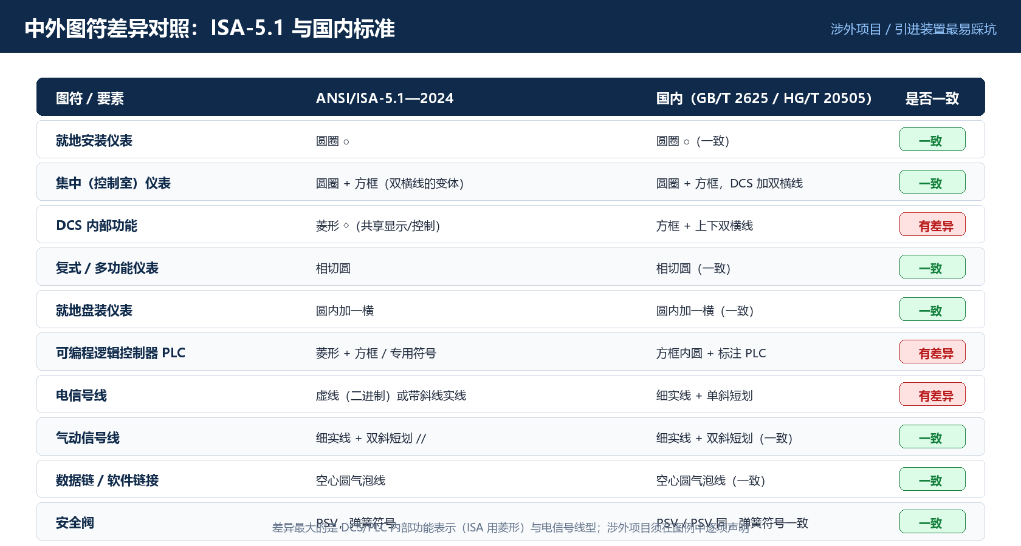
差异集中在两处：① DCS / PLC 内部功能的表示（ISA 体系用菱形表示共享显示与共享控制）；② 电信号线型（ISA 用虚线或带斜线的实线）。凡涉外项目，务必在图例页逐项声明所采用的体系。
30

Slide 31
序号 | 常见错误 | 后果 / 纠正方法
1 | 用 PFD 代替 PID 交付施工 | 缺阀门、缺管道等级、缺仪表位号，施工方只能猜——检查有无完整阀门与仪表控制点
2 | 位号字母含义与首页图（图例页）不一致 | 同一字母在不同图纸含义不同，读图必然出错——以项目图例页为唯一依据
3 | 控制阀未标注故障位置（FO / FC / FL） | 失电/失气行为不明，联锁设计失去输入——逐台复核并标注
4 | 安全阀出口去向未注明 | 泄放去向不明，可能排入不宜区域——注明放空、泄压系统或吸收装置
5 | 管道等级分界点未标明 | 同一根管道换材料，现场无法判断分界——在图上注明分界点
6 | 法兰面形式 / 压力等级与管道不一致处未加注 | 安装时配错法兰，装不上——在不一致处加注说明
7 | 两相流管道未注明 | 易产生塞流、管道振动——在管道旁注明「两相流」
8 | 间断使用管道未注明工况 | 开车、停车、正常无流量（NNF）混淆——在管道上注明工况字样
9 | 同回路多台同功能仪表未加 A / B 后缀 | 位号重复，回路无法唯一识别——加尾缀区别
10 | 位号与仪表一览表、管道数据表对不上 | 台账、DCS 点表、图纸三方不一致——建立交叉校核机制
建议：把本页 10 条直接做成《PID 图纸审核清单》，一图一表、逐条签署，可显著降低返工与争议。
31

Slide 32
① 建立首页图（图例页）
逐项声明本项目所依据的标准编号与版次（HG/T 20519.2—2009、HG/T 20505—2014 等），并列出全部字母代号、物料代号、线型的本项目含义。
② 明确位号编制规则
统一「主项—回路线—后缀」规则，确保 PID、仪表一览表、DCS 点表、仪表台账四方一致。
③ 涉外项目声明国际体系
在图例页声明采用的国际标准与版次（如 ANSI/ISA-5.1—2024），必要时附中外图符对照表。
④ 建立版本控制与变更管理
图纸有版次与修订记录；旧版图纸明确作废标识；变更走 MOC 流程并同步更新 DCS 与台账。
⑤ 审核清单化
把常见错误 10 条做成 checklist，设计自校、专业会签、开车前现场核对三个阶段各用一次。
⑥ 培训与统一口径
工艺、仪表、安全三方统一读图口径；HAZOP 分析前先核对 PID 与现场实际的一致性。
一句话总结：图符标准的价值不在「画得统一」，而在「传递不失真」——从设计意图到现场施工，从 HAZOP 分析到事故调查，全程依赖同一套符号语言。
32

Slide 33
体系 | 标准编号 | 标准名称 | 状态
国标 | GB/T 6567.1～.5—2008 | 技术制图 管路系统的图形符号（基本原则 / 管路 / 管件 / 阀门和控制元件 / 轴测图） | 现行
国标 | GB/T 2625—1981 | 过程检测和控制流程图用图形符号和文字代号 | 现行（2023 复审）
国标 | GB/T 4457.4 | 机械制图 图样画法 图线（线型与线宽通用要求） | 现行
化工 | HG/T 20519.1～.6—2009 | 化工工艺设计施工图内容和深度统一规定（一般要求 / 工艺系统 / 设备布置 / 管道布置 / 管道机械 / 管道材料） | 现行
化工 | HG/T 20505—2014 | 过程测量与控制仪表的功能标志及图形符号 | 现行
化工 | HG/T 20507—2014 | 自动化仪表选型设计规范 | 现行
石化 | SH/T 3105—2018 | 石油化工仪表管线平面布置图图形符号及文字代号 | 现行
石化 | SH/T 3005—2016 | 石油化工自动化仪表选型设计规范 | 现行
石化 | GB/T 50770—2013 | 石油化工安全仪表系统设计规范 | 现行
国际 | ANSI/ISA-5.1—2024 | Instrumentation and Control – Symbols and Identification | 现行（最新）
国际 | ISO 14617 / IEC 62424 | 图解用图形符号 / 过程控制工程在 P&ID 中的请求表示 | 现行
版本核实提示：使用前请再次核对标准现行状态。全国标准信息公共服务平台（std.samr.gov.cn）可查国标，工标网（csres.com）与行业标准公告可查行业标准。
33

Slide 34
图符是设计意图的语言，也是事故调查的证据
现行版本再强调一次：HG/T 20519 现行版为 2009 版（不是 2016 版）；GB/T 2625—1981 仍在有效期内；ANSI/ISA-5.1 最新版为 2024 版。
本课件所有条款、日期与标准状态均经在线核实；图符按 GB/T 2625、GB/T 6567.4、HG/T 20505 与 HG/T 20519.2 的画法绘制，可直接用于企业培训与制度编写。
使用建议：将「常见错误 10 条」与「速查总表」两页单独打印，作为图纸审核与培训的随图资料。

